Slide 1
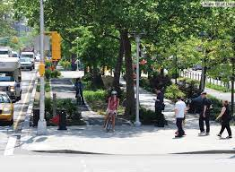
Midterm Presentation Characterizing People Activities in Videos of Public Open Spaces
Students: Adi Levy, Shani Zehavi
Supervisor: Ori Bryt
Semester: Winter, 2022-23
Date: [12/01/2023]
In collaboration with:
PhD student Shir Gravitz,
Supervisors: Prof. Pnina Plaut and Dr. Dalit Shach-Pinsly
Architecture and Urban Planning Faculty, Technion
Notes:
הפרויקט - אפיון פעילויות ומאפיינים של עוברי אורח בפארקים ציבוריים באמצעות וידאו
שיר – סטודנטית לדוקטורנט בתכנון ערים, יחד עם המנחות שלה

Slide 2
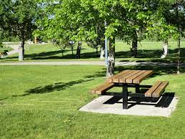
Outline
Motivation
Challenges
Literature Survey
Our Solutions
Work so Far and Results

Slide 3
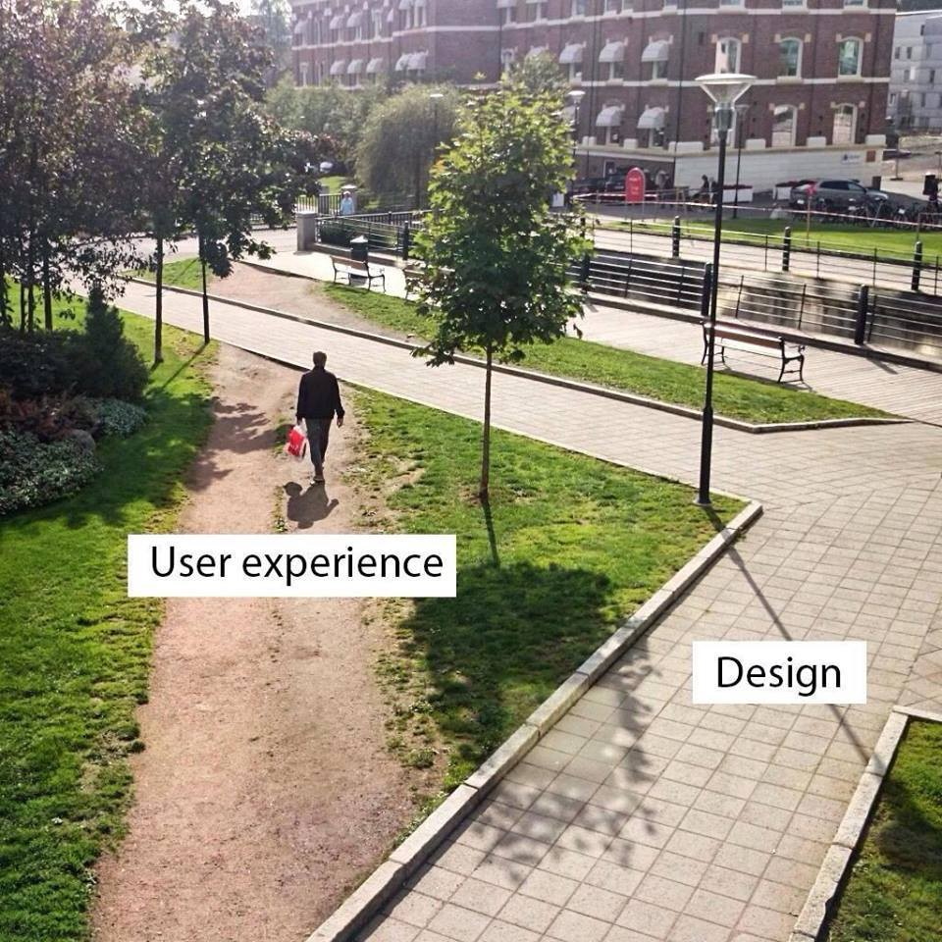
Motivation
Covid-19 has shown that city dwellers require high-quality public open spaces
In order to improve public open spaces, we are developing a deep-learning tool to assist in evaluating and designing public open spaces
Notes:
* המרחבים הציבוריים והפארקים הציבוריים הם מרכיב הכרחי באיכות חייהם של תושבי הערים, ויש צורך שיהיו איכותיים וטובים
הפרוייקט נועד לעזור בשלב שלפני הבניה של הפארקים – לפי מידע שניתן יהיה להסיק מלמידה של פארקים קיימים, ניתן לתכנן את הפארק בהתאם כך שיהיה מתאים ויעיל ומותאם לסביבה ולאנשים.
מה זה אומר מותאם ויעיל לאנשים? להביא לדוגמה את התמונה בה ניתן לראות תכנון לא נכון של הפארק, כי בפועל אנשים לא משתמשים בפסיליטיז והתשתית שהפארק נותן, כי זה פחות נוח להם.

Slide 4
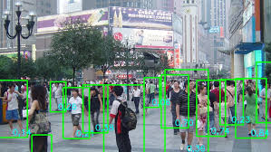
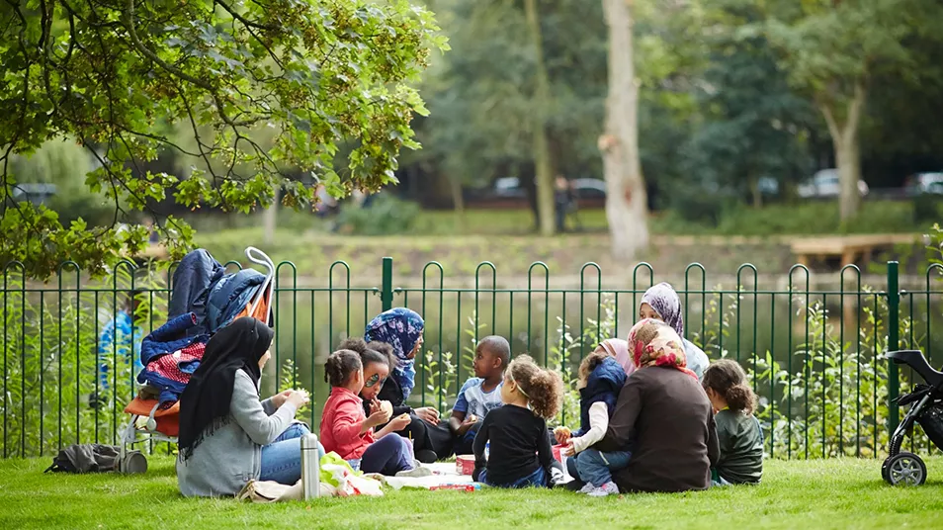
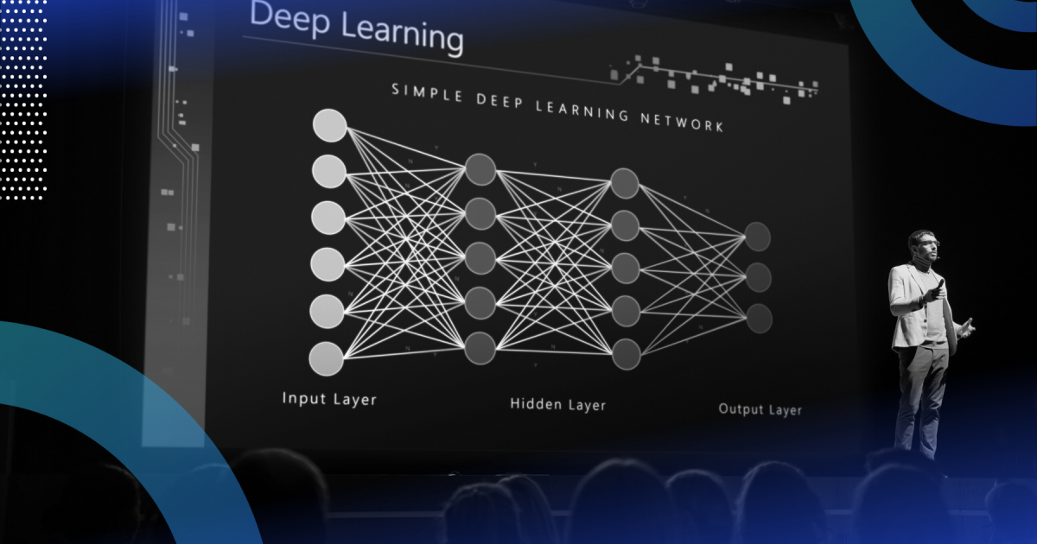

Project Goal
Develop a model for evaluating public open spaces using computer vision and deep learning
Notes:
רוצים לפתח מודל להערכה של פארקים ציבוריים בערים באמצעות ראייה ממוחשבת ו-DEEP LEARNING
כשחפשנו COMPUTER-VISION בגוגל בתמונות, זיהוי עוברי אורח וזיהוי אנשים בכללי זה אחד הדברים שקפץ באופן בולט ומהותי, כלומר אנחנו מתעסקות בנישה שהיא מאוד חשובה ומפתחות כלי מאוד ספציפי בתחום הכל כך בסיסי וחשוב הזה.
להוריד אנימציות

Slide 5
Challenges
The existing work done in the field of pedestrian attribute detection is limited and is not satisfying for our goals
Our project data is untagged
Cameras are distant from targets
Combining and integrating multiple models into one
Notes:
גם אם יש הרבה דברים בזיהוי עוברי אורח – אין את האפיון הספציפי. לא מספיק מפותח. קשה למצוא רשתות מותאמות למחקר שלנו
הDATA לקוח ממצלמות באור יהודה –
לא מתוייג,
ולא איכותי בהכרח מספיק בשביל הרשתות,
מרחק גדול מעוברי האורח (6 מטר גובה).
בהיבט של המימוש –מדובר במספר רשתות שצריך לבצע אינטגרציה ביניהן – לא קל

Slide 6
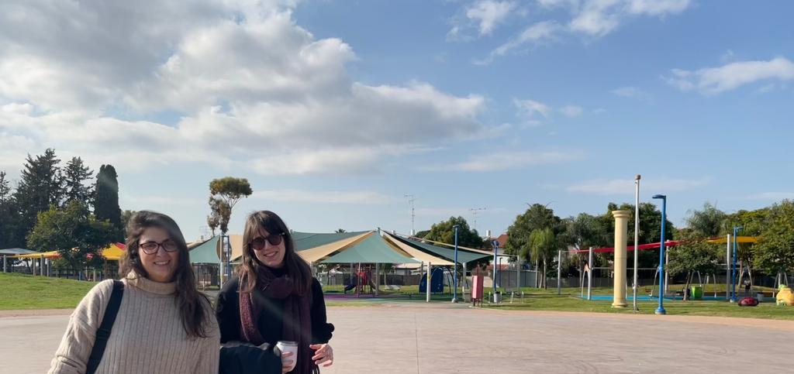
Literature Survey
Or Yehuda City Hall tour
Urban planning
Smart City
Using the cameras for different purposes
Notes:
לספר שכחלק מהמסגרת של הפרויקט שלנו, שהוא בשת"פ עם הפקולטה לאדריכלות, בדגש על תכנון ערים
הגענו לעיריית אור יהודה לפרזנטציה של שיר גרביץ, מהפקולטה לאדריכלות מול ראש עיריית אור יהודה, מנהל אגף טכנולוגי בעיר, מהנדסת העיר וכו'.
הפרויקט הוצג בפני ראש העיר
ישבנו לפגישה עם ראש אגף טכנולוגיה: שמענו על הנסיון להפוך את העיר לעיר חכמה, רישות המצלמות בעיר
בקרנו באחד מהפארקים מה-DATA
בשורה התחתונה – המטרה להבין את המוטיבציה לפרויקט והלתחבר למשימה ומה ששיר צריכה מהמערכת.

Slide 7
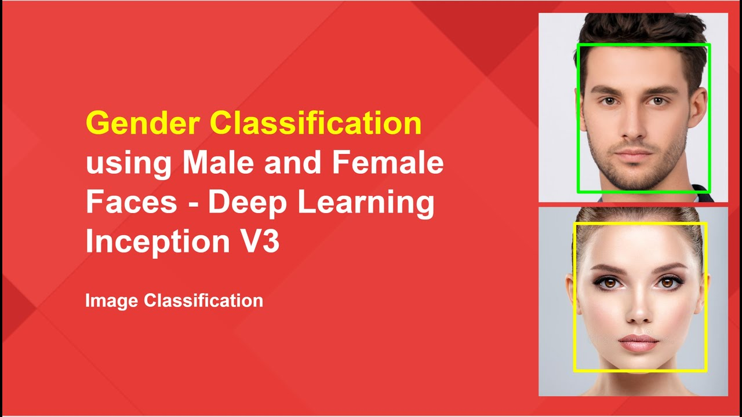
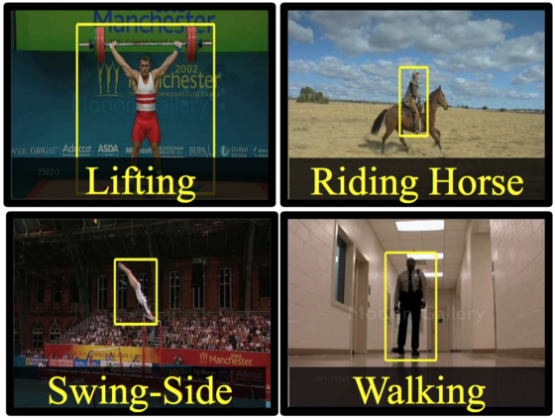
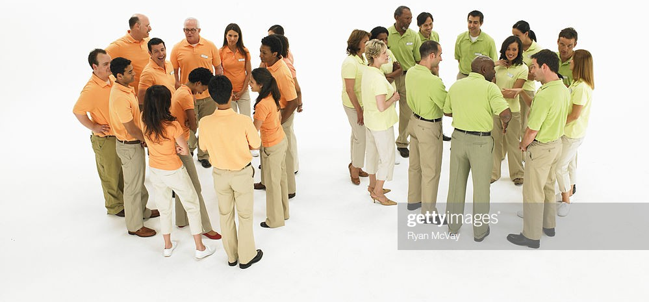
Literature Survey
There are no explicit solutions to our problem
Hence, we focused on multiple papers that relate to some of our sub-tasks:
Pedestrian detection
Gender recognition
Age recognition
Action recognition
Group detection
Notes:
- לצורך אפיון הפארקים הוחלט על 4 מאפיינים בסיסיים שהיו נראים לנו קריטיים באפיון עוברי האורח, נתמקד בכל אחד מהם בהמשך

Slide 8
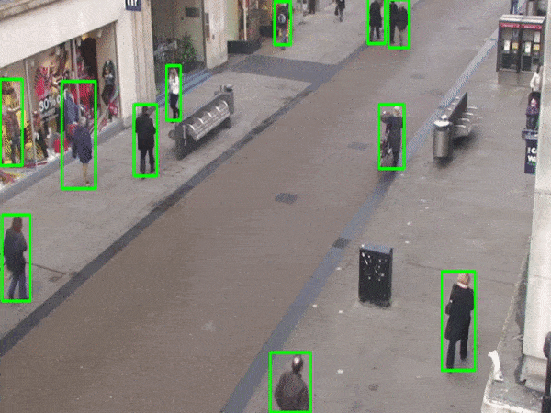
Pedestrian Detection
Real-time Pedestrian Detection using Python & OpenCV
There are multiple solutions with high accuracy
Dalal-Triggs
We used YOLOv4-tiny for pedestrian detection
2021
Accuracy of 98.6%
Notes:
בעיה פתורה, כולם מכירים
Dala trigs מאמר על ניתוח הסטוגרמות של כיווני הגרדיאנטים (לא להרחיב מעבר)
אין צורך להתאמץ כדי למצוא תוצאות טובות בתחום הזה
נשתמש בyolo TINY4 (אין סיבה מיוחדת, נותן תוצאות טובות על גילוי עוברי אורח).

Slide 9
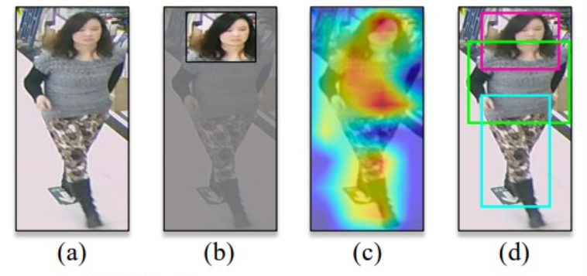
Gender and Age Recognition
Attribute Localization Module (ALM) [3]
Attribute recognition such as gender, age and clothing
Backbone CNN – BN-Inception architecture
The purpose is to narrow the attentive region
ALM was introduced to discover the regional features of each attribute
Notes:
ALM – המטרה הייתה למצוא שיטה לזיהוי המרחב בו קיים הattribute המבוקשת, לאחר זיהוי המרחב ניתן לאפיין את הattribute.
שיטות שונות לפני כן השתמשו לדוגמא בחלוקה ל-3 חלקים שונים את הגוף לפי נקודות עניין (ראש, מרכז גוף רגליים) או דוגמא אחרת היא מפת חום של אזורי עניין.
השיטה שמציע המאמר היא שימוש בALM, רשת שצליחה לתחם אזורי עניין של הattribute בצורה טובה מאוד.
אחוז הדיוק הוא 78.52%, טוב יותר מstate of the art בתקופת כתיבת המאמר.
המאמר פורסם באוקטובר 2019.

Slide 10
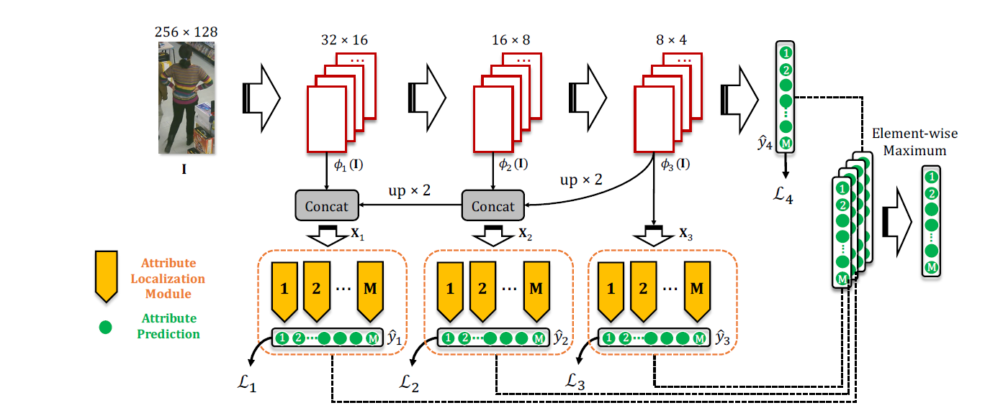
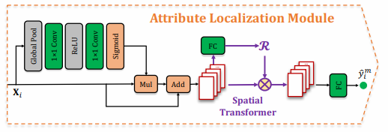
Gender and Age Recognition
A feature pyramid architecture
enhances the attribute-specific localization at low-levels with high-level semantic guidance
Framework – 4 individual prediction vectors (deep supervision manner)
3 ALM groups and
global branch
Each ALM serves a single attribute
Notes:
מבנה הרשת שהוצע מוצג בתמונה הראשונה.
הרשת מורכבת מ-4 חזאים אינדוודואלים – 3 קבוצות של ALM, בהם יש רכיב ALM לכל attribute, ועוד ענף אחד ללא ALM.
3 הקובוצות מקבלות feature maps מדרגות שונות, לפעמים מאוחדים זה בזה.
היא בנויה בצורה של feature pyramid כדי לנצל feature maps של low level ושל high levelת מה שמאוד תורם לזיהוי המרחב של הattribute
שיטה זו משתמשת ב- deep supervision , שכן קיימים כאן 4 שלבים בהם מתבצע חיזוי, כל אחת בלתי תלוי באחר, ולבסוף חיזוי סופי שמשקלל את ארבעת החיזויים.
לגבי מבנה של יחידת הALM:
רשת "קטנה" שמנצלת את הקשר בין הchannels ומשתמשת בטרספורמציות מרחביות כדי לחלץ מהfeature map את המרחב הספציפי בו נמצא ה-attribute
the ALM consists of a tiny channel attention sub-network to fully exploit the inter-channel dependencies of the input features, followed by a spatial transformer to localize the attribute-specific regions adaptively. (spatial transformer - cropping, translation, and scaling, it based on STN).

Slide 11
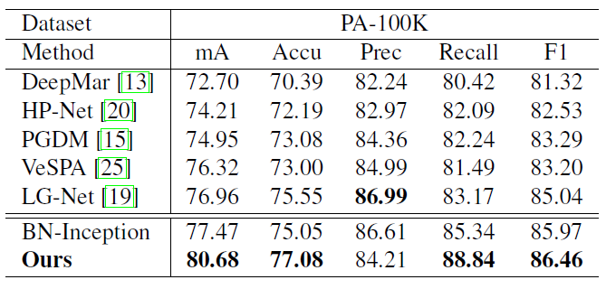
Gender and Age Recognition
Experimented on known pedestrian attribute datasets
PETA, RAP, and PA-100K
Significant improvement over the previous state-of-the-art methods
Accuracy of 79.52%
Notes:
בוצעו ניסויים על הdataset המוכרים בתחום עם תוצאות טובות מהשיטות האחרות בתחום.
* אפשר לדבר על דיוק טוב בהתחשב בעובדה שהצילומים של עוברי האורח הם מרחוק

Slide 12
Action Recognition
3D CNN with Late Temporal Modeling [4]
The input is first processed by 3D convolutional layers to extract spatial features
Then it is fed into layers that incorporate temporal information
Temporal modeling with ‘Bidirectional Encoder Repetitions from Transformers’ layer
3D Conv layers
TGAP layer
FC layer
Spatial info
BERT layer
Temporal info
Notes:
יש לנו שכבות שמבצעות קונבולוציה בתלת מימד, משהו שהוא די מוכר
המידע נכנס למערכת, עובר דרך שכבות CONV תלת מימדיות
אנחנו נחליף את שכבת הAVGPOOLING שאמורה להפחית מימדים בשכבה שמבצעת מידול דינמי (temporal modeling)
המידול הדינמי – אפשר לחלק את המידע שניתן לחלץ מהפריימים לשניים – מידע סטטי ומידע דינמי, ככה נקרא להם (spatial and temporal info). מידע סטטי – כל מה שסטטי בתמונה, דינמי – כל מה שדינמי בתמונה. בתחום של video calssifiaction, של זיהוי דברים בוידאו, העניין של מידע דינמי מאוד קריטי כי רוצים למצוא את הקשר בין הפריימים.
בשלב של ה3D conv – מחלצים מידע סטטי spatial features (מאפיינים של המרחב, סטטיים)
בשלב של temporal modeling מחלצים מידע ומאפיינים דינמיים (זמניים).
הכוונה בlate temporal modeling – משלבים את המידול הזה את ההתייחסות למאפיינים הדינמיים בשלב מאוחר, אחרי שכבות התלת מימד של הקונבולציה. זה נפוץ מאוד ברשתות 2DCONV וזה המחקר הראשון שמתעסק בעניין הזה.
בד"כ בתחום של זיהוי פעולות AR אנחנו משלבים בסוף שלב ה3CCONV שכבה שנקראת TEMPORAL GLOBAL AVG POOLINg שמפחיתה מימדים ומייצרת איזשהו ייצוג חדש ומוקטן למוצא. זה משם עובר לשכבת FC לקבוע את החיזוי.
אנחנו נחליף לגמרי את השכבה הזו בשכבה שנקראת BERT - מיד נרחיב עליה. המטרה – לעשות מידול למידע דינמי (tmp info)
For this aim, we replace the conventional Temporal Global Average Pooling (TGAP) layer at the end of 3D convolutional architecture with the Bidirectional Encoder Representations from Transformers (BERT) layer in order to better utilize the temporal information with BERT's attention mechanism
this replacement improves the performances of many popular 3D con
volution architectures for action recognition, including ResNeXt, I3D, SlowFast and R(2+1)D
provide the-state-of-the-art results on both HMDB51 and UCF101 datasets with 85.10% and 98.69% top-1 accuracy, respectively. The code is publicly available.
* להוסיף – יש תיוגים רבים ומתוכם נשתמש במה שרלוונטי להולכי רגל וכו'

Slide 13
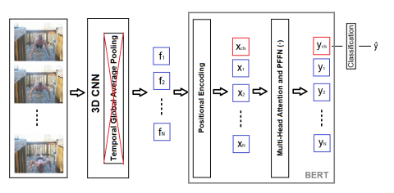
Action Recognition
BERT layer
Attention mechanism
Pre-trained transformer-based neural network model
Positional encoding
Notes:
נדבר על שכבת BERT:
מאופיינת ע"י העובדה שהיא attention driven, כלומר – השכבה מתמקדת בחלקים ספציפיים של הDATA לצורך חיזוי, במקום להתעסק בכל הפריים וליצור לי פיצ'רים שבכלל לא מעניינים אותי. זה נעשה ע"י משקולות.
זו שכבה שמאומנת מראש.
הATTENTION ממומש ע"י ארכיטקטורה שנקראת TERANSFORMERS, כמו בשם של השכבה. זה קורה באופן מקבילי ויעיל.
שימושי מאוד בתחום של VIDEO CLASSIFICATION.
POSITIONAL ECODING: לפני הBERT, כדי לשמר את עניין המיקום בתמונה, שזה חשוב כשיש ATTENTION, מוסיפים למאפיינים שחולצו learned positional encoding (הצפנה של נתונים אודות המיקום בפריים המקורי)
. P F F N(·) is Positionwise Feed-forward Network applied to all positions separately and identically: P F F N(x) = W2GELU(W1x + b1) + b2
בנוסף, במטרה לסווג, מוסיפים classification embedding (הטמעה, שיבוץ של סיווג). זה נעשה ע"י וקטור שבסופו של דבר עובר לFC.משנים את הBAKCBONE שזה השלב של FEATURE EXTRACTION ע"י הוספה או החלפה של הבלוק הקיים.
כדי להפחית מימדים מתווסף בלוק ב3DCNNBACKBONE שמטרתו להפחית מימדים לפני שכבת הBERT כדי לייעל ביצועים (מחליף או מתווסף בלוק לBACKCBONE).

Slide 14
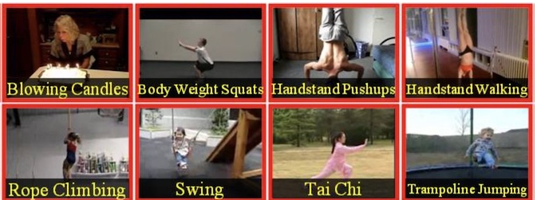
Action Recognition
Categorizes up to 1,000 different actions
Pre-trained on different datasets
HMDB51, UFC101, IG65M, Kinetics400
Accuracy of 85% – 98%
Notes:
יודע לזהות הרבה ACTIONS, כמובן שלא הכל מתאים לנו – לנו יותר מתאים הליכה, ריצה, אופניים, ישיבה וכו'
מאומן על דטהסטים שונים. IGM מעניין כי הוא מהאינסטגרם

Slide 15
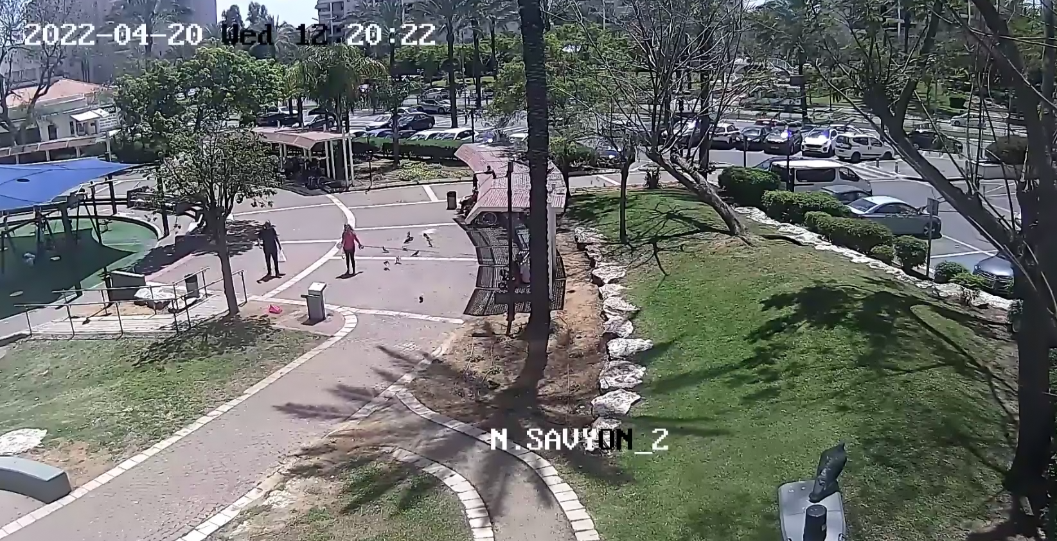
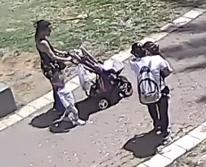
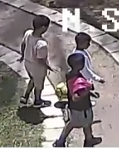
Our Data
Our data footages are taken from cameras across public spaces in Or Yehuda

Slide 16
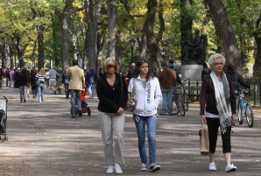


Our Solution – Block Diagram
Gender detection
Action recognition
frame
Pedestrian detection
Text parser
CSV
Age detection
Group detection
Notes:
לדבר על החלקים באופן יחסית שטחי
להסביר מה כל אחד מהם עושה, מה מזוהה בכל חלק
עבור כל בלוק – מה מקבל, מה מחזיר ואיך זה משתלב יחד (מה עובר הלאה לבלוק הבא ווכ')
עבור זיהוי הולכי רגל – מקבלים פריים שלם מהוידאו YOLOV4TINY
עבור זיהוי מגדר וגיל – הקלט הוא BOUNDING BOX של עובר אורח יחיד
עבר ACTION RECOG – מקבלים מעט מסביב לbounding של עובר האורח, או סרטון בכללי, אנחנו עוד מתבלטות לגב י זה זה תלוי במאמר שנבחר להשתמש בו מבין המאמרים שקראנו
זיהוי קבוצות – הקלט הוא הפריים כולו מסומן עם BOUNDING BOXES (זה הרושם שלנו לגבי צורת הפתרון, חישובים של הסימונים ע"ג התמונה)

Slide 17
Our Solution – Text Parser
Used to analyze the output of our model
Summarizes the results of our model into text
Maps pixels into coordinates in order to tag different areas of the parks
Summarizes statics regarding the pedestrians
Number of female or male pedestrians
Crowded hours during the day
…
Notes:
לדבר על החלקים באופן יחסית שטחי
להסביר מה כל אחד מהם עושה, מה מזוהה בכל חלק
עבור כל בלוק – מה מקבל, מה מחזיר ואיך זה משתלב יחד (מה עובר הלאה לבלוק הבא ווכ')
עבור זיהוי הולכי רגל – מקבלים פריים שלם מהוידאו
עבור זיהוי מגדר וגיל – הקלט הוא BOUNDING BOX של עובר אורח יחיד
עבר ACTION RECOG – מקבלים מעט מסביב לbounding של עובר האורח, או סרטון בכללי, אנחנו עוד מתבלטות לגב י זה זה תלוי במאמר שנבחר להשתמש בו מבין המאמרים שקראנו
זיהוי קבוצות – הקלט הוא הפריים כולו מסומן עם BOUNDING BOXES (זה הרושם שלנו לגבי צורת הפתרון, חישובים של הסימונים ע"ג התמונה)

Slide 18

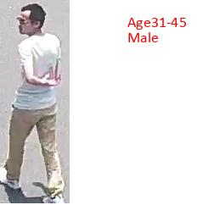
Work So Far
Acquiring knowledge in deep learning (Stanford CS231N)
Practicing Pytorch and Python in general
Literature survey
Environment setup – Docker, SSH, Visual Code
Implementation of pedestrian detection CNN
Training and running the pedestrian attributes detection network
Notes:
* לפרט בע"פ על האינטגרציה בין השלבים – הכנת תמונות ותיקיות כמו שצריך שינוי קוד בהתאם וכו'

Slide 19
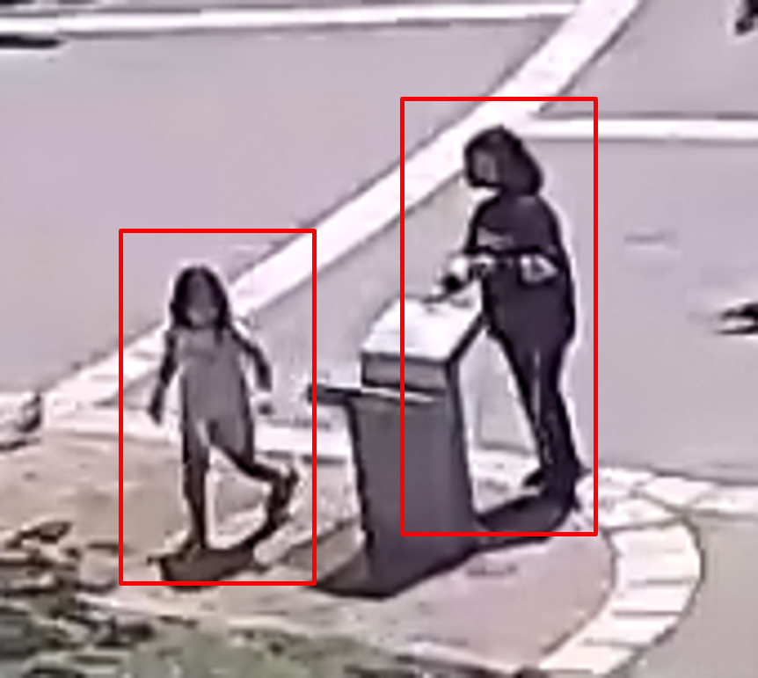
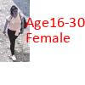
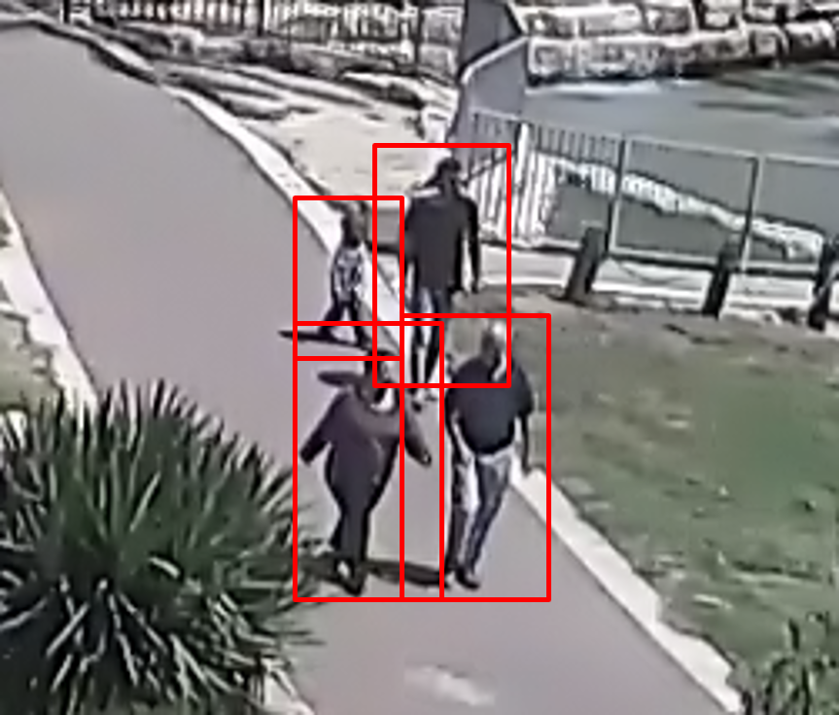
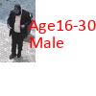
Results
Attribute recognition result
Pedestrian recognition results
Notes:
כל התוצאות שרואים פה הן על הDATA שלנו, הסרטונים שצולמו בפארקים באור יהודה
נהםוך פה את הדר של התמונות שיהיה כמו "מערכת"
אפשר לדבר על גיל קבוצות גיל וכו'

Slide 20
Future Work
Our Data
Remove background interferences
Activity recognition network
Choose relevant paper
Group recognition network
Text parser
The information needed

Slide 21
Future Work
Mapping a pixel to actual location tool
Coordinates mapping is to be supplied by the Architecture faculty
Integrating the different models
Handling the output of our models in order to provide reliable statistics
Handle the appearance of a pedestrian multiple times

Slide 22
References
Haodong Duan, Yue Zhao, Yuanjun Xiong, Wentao Liu, and Dahua Lin. Omni-sourced webly-supervised learning for video recognition. In ECCV, 2020
Jia, J., Huang, H., Yang, W., Chen, X., & Huang, K. (2020). Rethinking of pedestrian attribute recognition: Realistic datasets with efficient method. arXiv preprint
C. Tang, L. Sheng, Z. Zhang, X. Hu Improving pedestrian attribute recognition with weakly-supervised multi-scale attribute-specific localization IEEE ICCV (2019), pp. 4997-5006
Kalfaoglu, M., Kalkan, S., and Alatan, A. A. Late temporal modeling in 3d cnn architectures with bert for action recognition. arXiv preprint arXiv:2008.01232, 2020.
Jiang Z, Zhao L, Li S et al (2020) Real-time object detection method based on improved YOLOv4-tiny. arXiv preprint, arXiv:2011.04244

